Slide 1
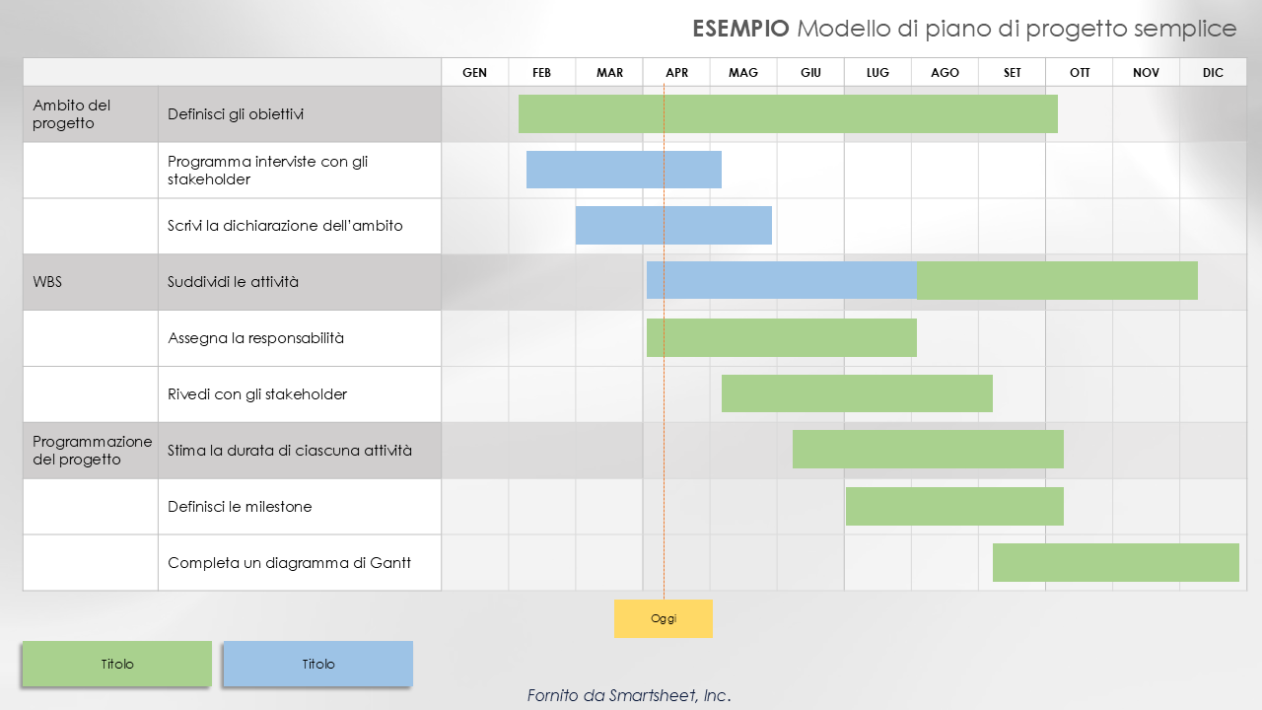
Modello di piano di progetto semplice
Quando utilizzare questo modello: questo modello a una slide è ideale per i project manager che hanno bisogno di un formato semplice per presentare i deliverable del progetto, le attività e le timeline delle attività in un anno.
Caratteristiche importanti del modello: questo modello presenta un semplice layout a tabella con un grafico a barre orizzontali che illustra la durata di ogni attività. Usa l’indicatore “oggi” per vedere facilmente quali attività sono terminate, in corso o in sospeso. Personalizza le attività e le timeline per allinearle al tuo progetto.

Slide 2
Modello di piano di progetto semplice
 |  | GEN | FEB | MAR | APR | MAG | GIU | LUG | AGO | SET | OTT | NOV | DIC
Attività 1 | Descrizione attività
 | Descrizioni aggiuntive
Attività 2
Attività 3
Oggi
Titolo
Titolo

Slide 3
ESEMPIO Modello di piano di progetto semplice
 |  | GEN | FEB | MAR | APR | MAG | GIU | LUG | AGO | SET | OTT | NOV | DIC
Ambito del progetto | Definisci gli obiettivi
 | Programma interviste con gli stakeholder
 | Scrivi la dichiarazione dell’ambito
WBS | Suddividi le attività
 | Assegna la responsabilità
 | Rivedi con gli stakeholder
Programmazione del progetto | Stima la durata di ciascuna attività
 | Definisci le milestone
 | Completa un diagramma di Gantt
Oggi
Titolo
Titolo
Fornito da Smartsheet, Inc.

Slide 4
DICHIARAZIONE DI NON RESPONSABILITÀ Qualsiasi articolo, modello o informazione è fornito da Smartsheet sul sito web solo come riferimento. Pur adoperandoci per mantenere le informazioni aggiornate e corrette, non offriamo alcuna garanzia o dichiarazione di alcun tipo, esplicita o implicita, relativamente alla completezza, l’accuratezza, l’affidabilità, l’idoneità o la disponibilità rispetto al sito web o le informazioni, gli articoli, i modelli o la relativa grafica contenuti nel sito. Qualsiasi affidamento si faccia su tali informazioni è pertanto strettamente a proprio rischio.

